Slide 1




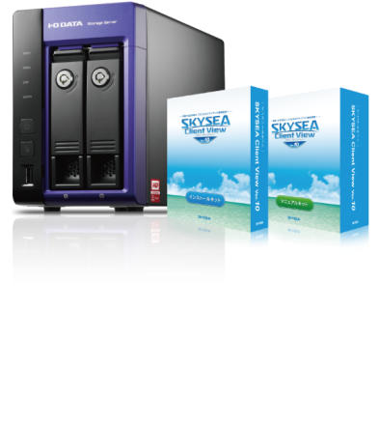






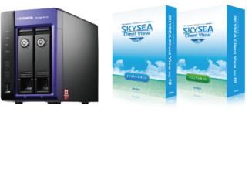








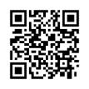
SKYSEA
Client View
サーバーライセンス
お客様と会社を
守るために！
今こそ
見直したい
半額
キャンペーン
実施中
依然、あとを絶たない個人情報漏えい事件は、お客様の信頼を一気に喪失するだけでなく、社会的な影響も甚大です。しかも従業員が故意に情報流出したものについては影響範囲も広く、継続的な事業活動に重大な支障をきたすケースがほとんどです。そうした事態を防いでお客様と会社を守るためにも、情報漏えい対策は非常に重要な経営課題です。
今から情報漏えい対策をはじめるには
「SKYSEA Client View」を搭載した「WE2C-SKYSEA」がおすすめです！
見える化してわかりやすく情報セキュリティの管理ができる「SKYSEA Client View」
「情報漏えい対策」と「IT資産運用」 に必要な機能をオールインワンで搭載し、使いやすさと軽快な動作で評価の高いシステムです。一元管理された情報を見える化することができるので、どなたでも簡単に運用管理することができます。
資産管理
デバイス管理
ログ管理
ソフトウェア資産管理
（SAM）
セキュリティ管理
メンテナンス管理
情報漏えい対策とIT資産運用をオールインワンで実現
「SKYSEA Client View」を搭載したコストパフォーマンスの高いアプライアンスサーバー「WE2C-SKYSEA」
アプライアンスサーバー「WE2C-SKYSEA」にはあらかじめ「SKYSEA Client View」をセットアップ。これ1台を導入いただくだけで情報漏えい対策をはじめることができます。システムとハードウェアが一体化されているため、低コストで導入することができるだけでなく、導入や運用に関わる業務負荷を軽減することができます。
アプライアンス機器利用で
オールインワンで使いやすい操作性
情報漏えい
を抑止
低コスト
導入・運用負荷の軽減を実現
クライアントPCや
USBメモリーを
適切に制限、管理を実現
「SKYSEA Client View」組込み済み 2ドライブモデル
IT資産情報・
操作ログを収集し
利用実態を把握
2.0ＴＢ
WE2C-SKYSEA
社内のデータのやり取りを一括管理
新規導入のお客様向け
さらに
SKYSEA Client View サーバーライセンス半額キャンペーン実施中！
優待内容
サーバー
ライセンス価格が
OFF
SKYSEA Client Viewをインストールした株式会社アイ・オー・データ機器製アプライアンスプラットフォーム装置「HDL-Z2WECシリーズ」（WE2C-SKYSEA）を新規ご購入のお客様に、SKYSEA Client Viewのサーバーライセンスを50%OFFでご提供！
50
%
「画面操作録画」「送信メールログ」「リモート操作」
のみ
対象期間
2015年3月31日（火）まで
さらに
「お好きなオプション1つライセンス無料キャンペーン」と併用可能！
詳しくはこちら
http://www.skyseaclientview.net/campaign/pdf/141020_ser50.pdf
●クライアント台数は20台までご利用いただけます。
※本キャンペーンはSky株式会社によるキャンペーンとなります。
●SKYSEA Client View Light Edition、Standard Edition、500 Clients Packのうち、いずれかの
サーバーライセンス、クライアントライセンスをご購入ください。
スマホは
こちらから
●SKYSEA Client Viewの保守は初年度より必須です。
SKYSEA Client Viewの詳細は裏面へ

Slide 2



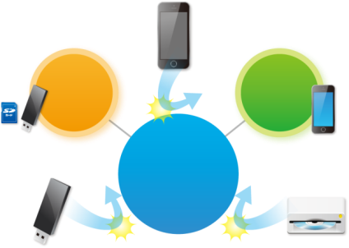











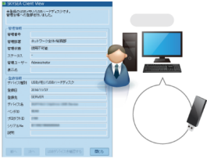
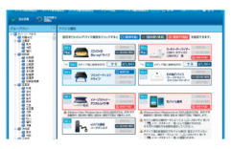





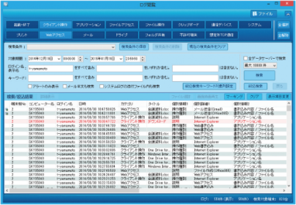






「SKYSEA Client View」の便利な機能をご紹介します！
安心
USBデバイス/メディアをまとめて管理。許可したデバイスのみ利用可能！
USBメモリーなどの記憶媒体は大量のデータを手軽に持ち運ぶことができる反面、従業員の故意や過失による情報流出をまねいてしまう可能性があります。「SKYSEA Client View」はそうした機器を1台ずつ適切に管理し、細やかに使用制限を設定することで、情報漏えいを防止することができます。
利用
NG
●管理できるデバイス/メディア
スマホの
管理にも
対応！
・USBデバイス
・フロッピーディスクドライブ
・CD/DVD/Blu-rayドライブ
・イメージスキャナー/デジタルカメラ
・SDカード
・DVD-RAM
・スマートフォン
・MOディスクなど
利用
OK
読取
専用
利用
NG
まとめて
制限設定
利用
NG
※スマートフォンによる情報漏えいの原因とされるWPD（Windows Portable Device）の禁止設定については、
国内販売されている全機種について動作確認を行っています。
※一部のAndroid端末では使用制限が行えない可能性があります。
さらに！
持ち出すデータを暗号化するなら
USB 3.0セキュリティUSBメモリー
使用可能、読み取り専用、使用不可能など
実運用に合わせ柔軟に設定可能
ED-E4
シリーズ
パスワード
ロック
ハードウェア
暗号化
AES256bit
簡単
登録・設定から所在確認までトータルサポート
会社から支給しているパソコンにUSBデバイスを接続するだけで、デバイスの情報を自動で収集して台帳に登録することができます。あらかじめ登録されたUSBデバイスに対して使用制限を設定したり、一定期間ごとに所在確認を行うことも可能です。
1
USBデバイスを登録
使用制限を設定
3
所在確認（棚卸し）
2
管理台帳に基づき、各デバイスの管理責任者（利用者）あてに棚卸しの開始を通知します。メッセージが表示されると、利用者は自分の管理するデバイスを接続し、台帳の情報が更新されます。
会社支給用として登録したいデバイスを、管理機に接続すると、デバイスの情報を収集して自動で台帳を作成します。
登録したデバイスに使用制限を行います。今後新しく登録したデバイスを「使用不可能」設定しておくことで、私物のデバイスの無断使用を防げます。
管理者
●管理できるデバイス/メディア
営業部○○
管理
USB
メモリー
A
管理部△△
USB
メモリー
B
挿入
するだけで
登録
自動で
台帳に反映！
デバイスごとに使用禁止/
読み取り専用を設定できます
営業部○○ ：
USBメモリーA
1月24日
管理部△△ ：
USBメモリーB
2月1日
「誰がアクセスしたか」や「漏えいした被害の範囲」を確認できる
万が一、情報漏えいの恐れがある場合には、操作ログを検索して漏えいの形跡や被害範囲を確認することができます。特定のファイルの流出経路を追跡できるファイル追跡機能が搭載されており、バックアップしたログをリストアせずに検索することができるため、事故が発生した際も迅速に対応することができます。
カテゴリを
選択して検索
ファイルダウンロードや
Webメール送信などの
操作ログが分かります
ログ検索の複数条件設定
該当箇所
を発見！
・ログの種別
・検索対象期間
・ログイン名
・キーワード など…

